Slide 1



Pythonによるデータ抽出
Webアプリケーションではありませんが、業務効率化を想定してPythonで作成したローカル実行型のツールです。ユーザーが指定した複数のCSVフォルダを順に処理し、Excelシート(B)の情報を使って計算した結果をまとめて1つのCSVファイル（output.csv）に出力する処理をしています。
Main.py
読み取り→sort→データ抽出
リストを張り付け
ユーザ入力
張り付け→sort
特定のセルを抽出
フォルダ1[ファイル1~10.csv]
Output.csv
この処理をfor文で10回回し10個のフォルダに対して行う
ExcelB.excel
必要なモジュールのインポート
pandas：計算結果を表形式で扱うため
xlwings：ExcelファイルをPythonから開いてシートを操作するため
os：パス結合などのファイル操作のため
process_csv_folder：ユーザーが自作した関数。指定したフォルダのCSVファイルを読み込み、E15値を返す処理を担う

Slide 2
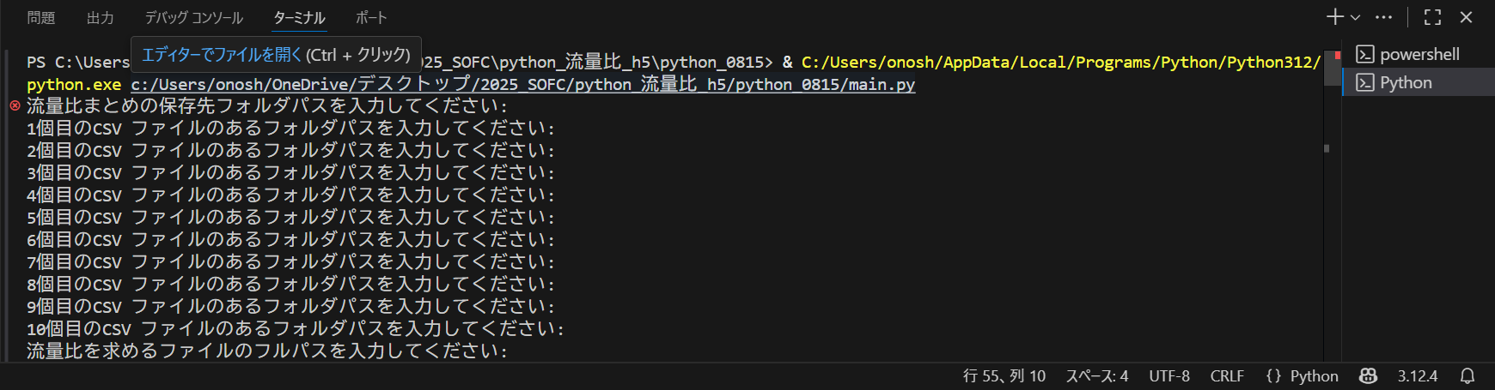
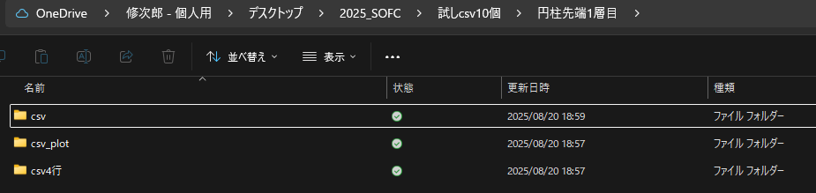
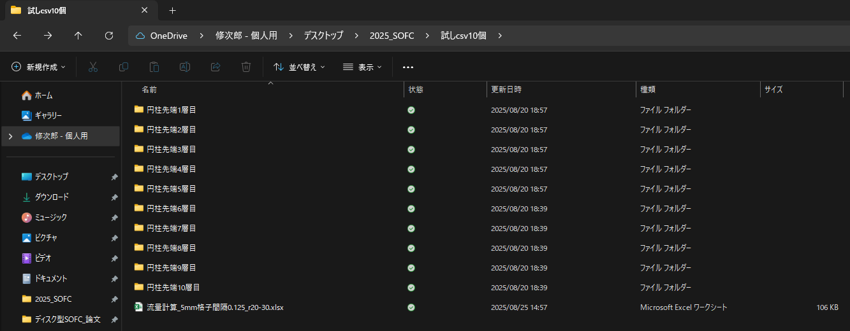
pythonファイル使い方
①
②
保存先のフォルダを指定
該当するcsvファイルがある1つ上層のフォルダを指定
③

